Slide 1

AI와 빅데이터를 활용한 인지중재 실버케어 개발자
A팀
팀장 노창준
체크메이트
(보드게임 동아리 관리 시스템)
팀원 신원진
팀원 임순혁
팀원 박성현

Slide 2

팀원 소개
프로젝트 개요
프로젝트 개발 순서
CONTENTS
프로젝트 기능
프로젝트 달성도
프로젝트 시연

Slide 3







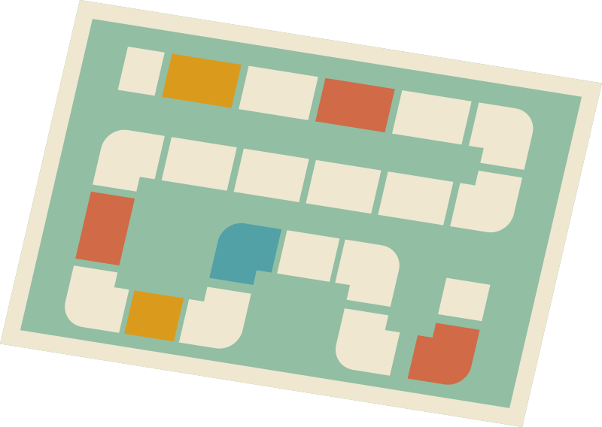

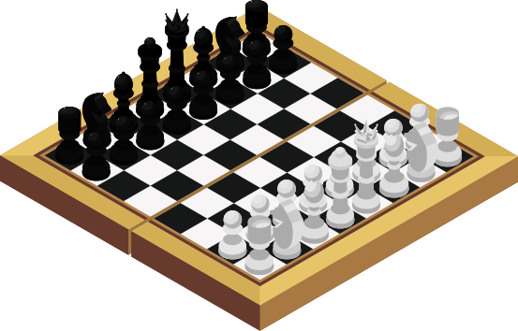


01
팀원 소개
노창준
신원진
A팀 | 보드게임 동아리 관리 시스템
프로젝트 기획 및 백엔드 총괄
db 설계 및 테이블 구축
각 페이지 로그인 연동
기능 설계
UI 총괄
디자인 설계
자유게시판 db 연동
PPT 작성
임순혁
박성현
UI 설계
디자인 설계
PPT 작성
발표
DB설계
기능설계
보드게임 db연동

Slide 4

02
프로젝트 개요
A팀 | 보드게임 동아리 관리 시스템
프로젝트 목적 및 소개
프로젝트 개발 도구

Slide 5





02
프로젝트 목적 및 소개
목적 및 소개
보드게임 동아리 운영을 효율적으로 관리하고, 회원들의 활동을 체계적으로 정리하기 위해 개발됨
A팀 | 보드게임 동아리 관리 시스템
동아리원 관리
일정 관리
보드게임 자산 관리
회원 등록, 연락처 관리
일정 조율 및 공지
보드게임 대여/반납, 보관 상태 확인
소통 및 정보 공유
운영 효율성 증대
공지사항 전달, 자유게시판 및 의견 공유
반복 행정 업무 자동화로 시간 및 자원 절약

Slide 6






02
프로젝트 개발 도구
데이터베이스
개발 환경
개발 언어
협력 도구
A팀 | 보드게임 동아리 관리 시스템

Slide 7




03
프로젝트 개발 순서
1주차
2주차
3주차
A팀 | 보드게임 동아리 관리 시스템
데이터베이스 설계
역할 분배
DB 연동, UI 수정
용어집 정리
UI 개발
프로그램 최종 점검
화면 설계
DB 연동
PPT 및 발표 준비
피드백 후 개선

Slide 8
04
프로젝트 기능
A팀 | 보드게임 동아리 관리 시스템
DB 구조
화면 & 기능 소개

Slide 9
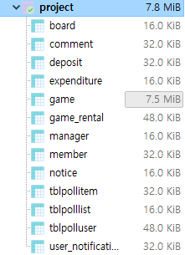
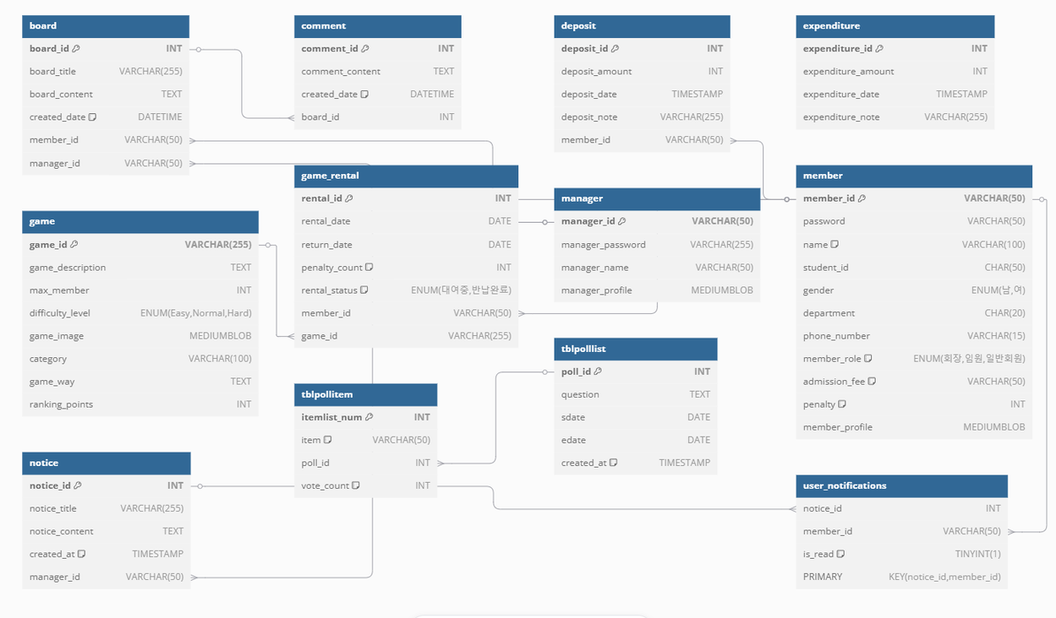
04
DB 구조
A팀 | 보드게임 동아리 관리 시스템

Slide 10

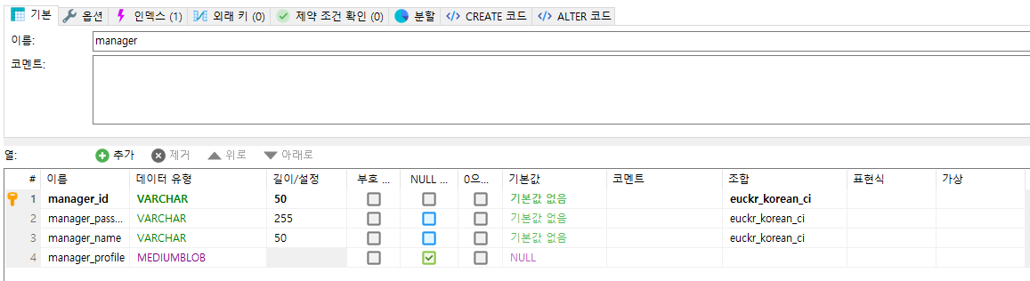
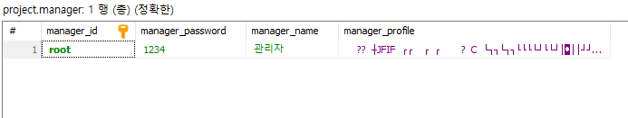
04
관리자 테이블
manager table
A팀 | 보드게임 동아리 관리 시스템

Slide 11
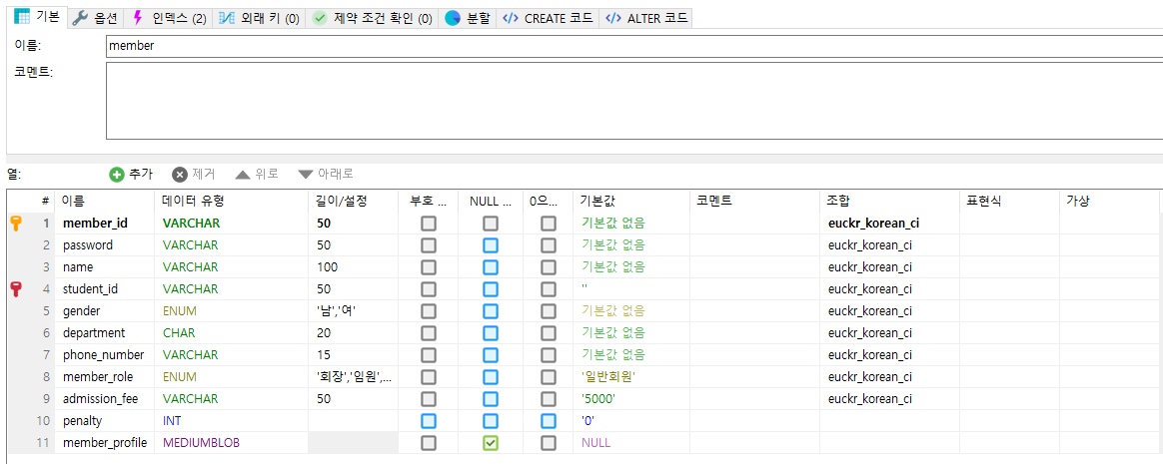
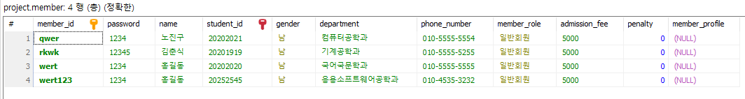
04
회원 테이블
member table
A팀 | 보드게임 동아리 관리 시스템

Slide 12

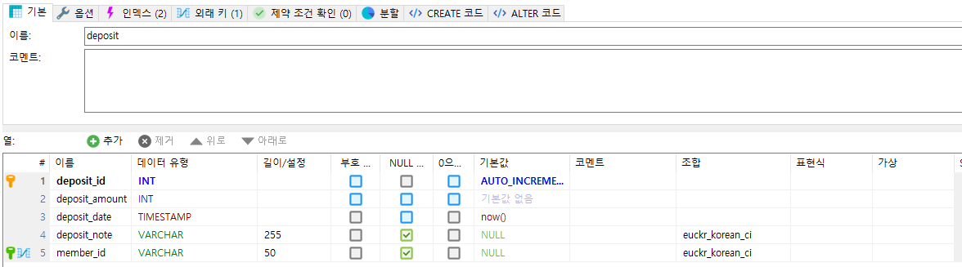
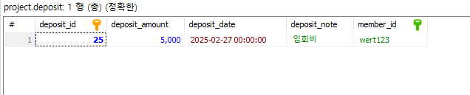
04
입금 테이블
deposit table
A팀 | 보드게임 동아리 관리 시스템

Slide 13

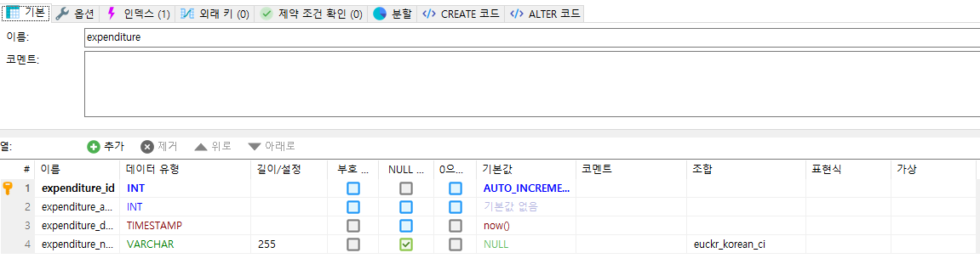
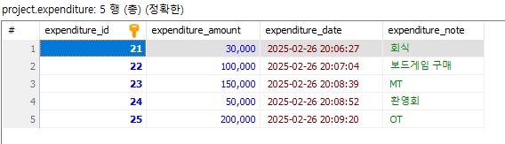
04
지출 테이블
expenditure table
A팀 | 보드게임 동아리 관리 시스템

Slide 14

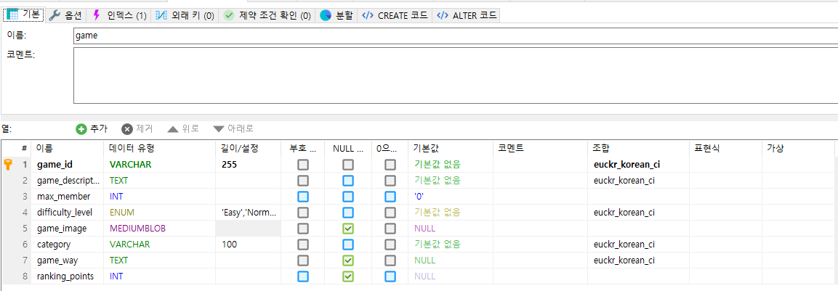
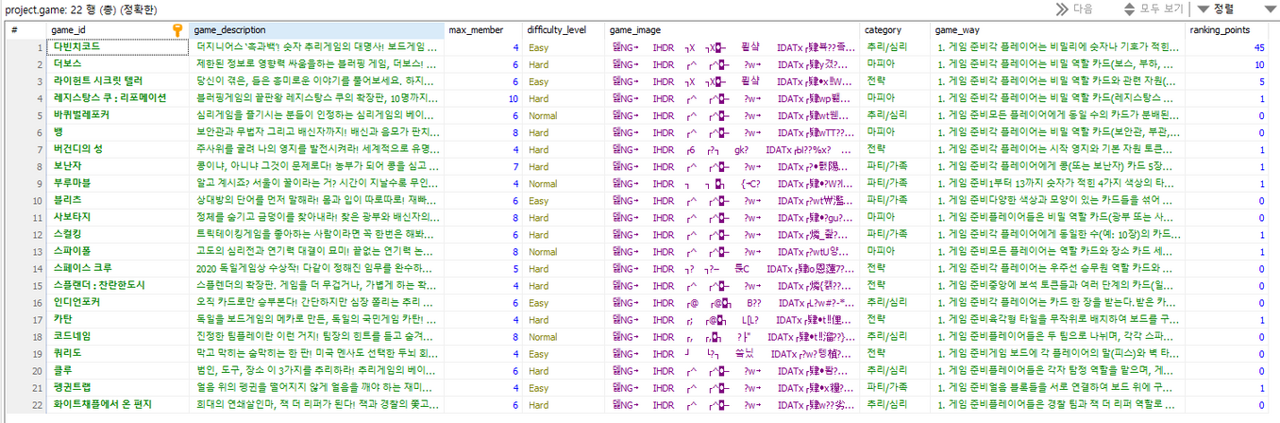
04
보드게임 테이블
game table
A팀 | 보드게임 동아리 관리 시스템

Slide 15
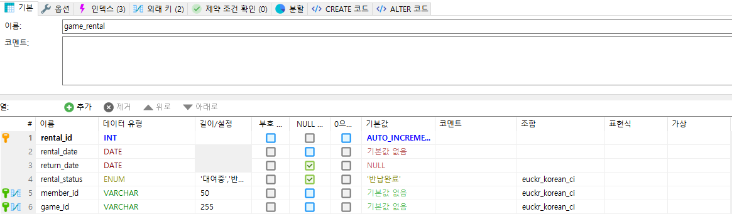
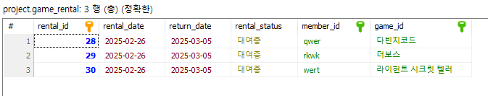
04
보드게임 대여 테이블
game_rental table
A팀 | 보드게임 동아리 관리 시스템

Slide 16

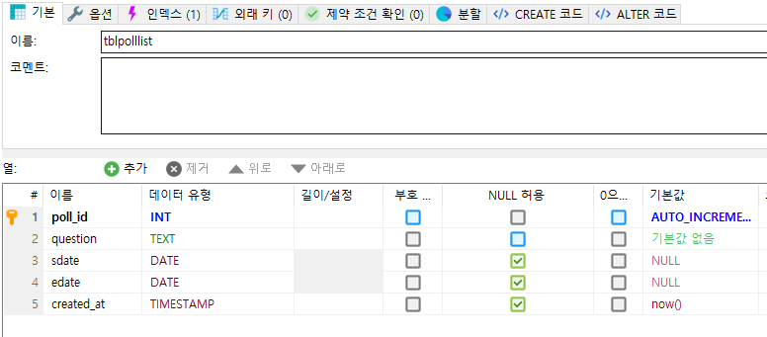
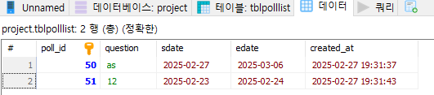
04
설문 테이블
tblpolllist table
A팀 | 보드게임 동아리 관리 시스템

Slide 17
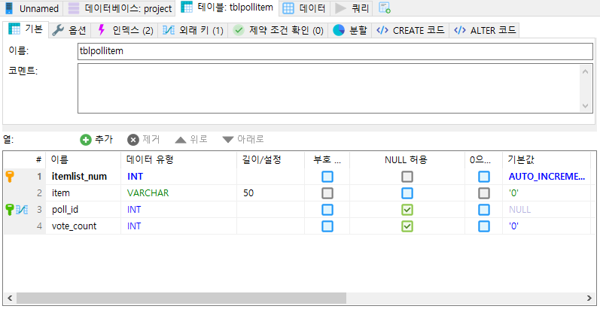
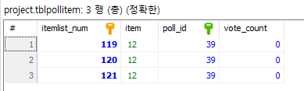
04
설문 항목 테이블
tblpollitem table
A팀 | 보드게임 동아리 관리 시스템

Slide 18
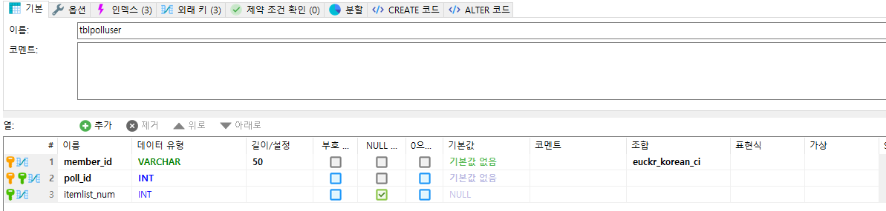
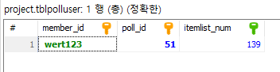
04
설문 참여자 테이블
tblpolluser table
A팀 | 보드게임 동아리 관리 시스템

Slide 19

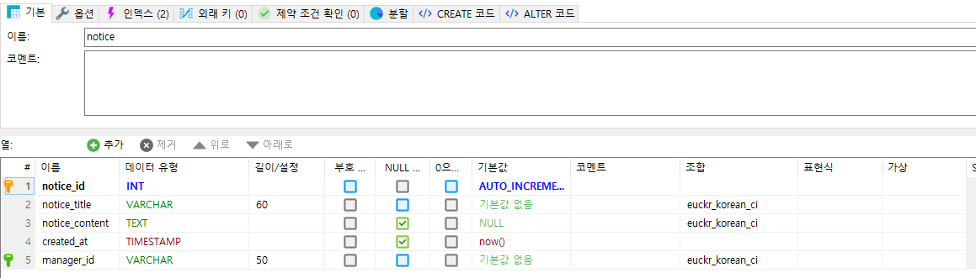
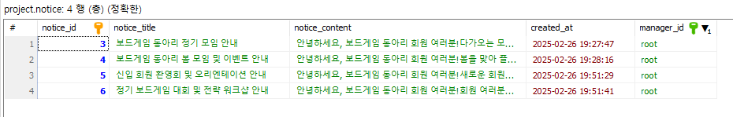
04
공지사항 테이블
notice table
A팀 | 보드게임 동아리 관리 시스템

Slide 20

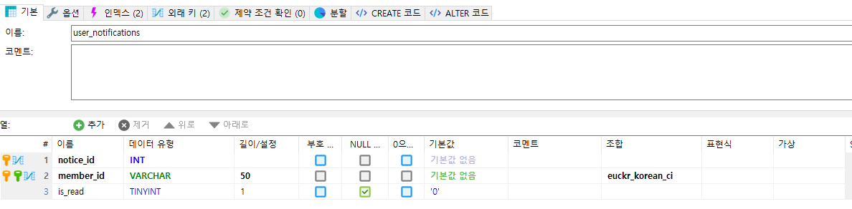
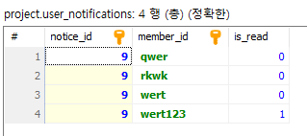
04
알림 테이블
user_notifications table
A팀 | 보드게임 동아리 관리 시스템

Slide 21

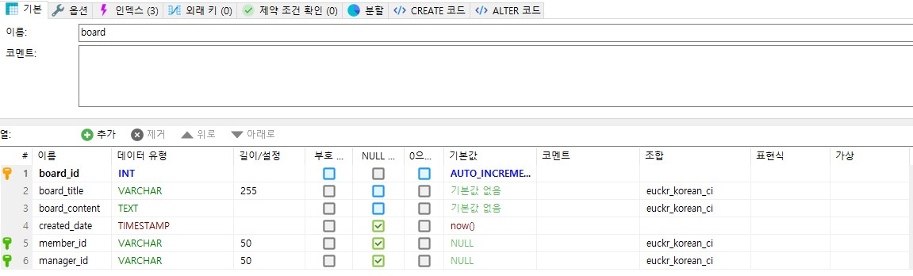
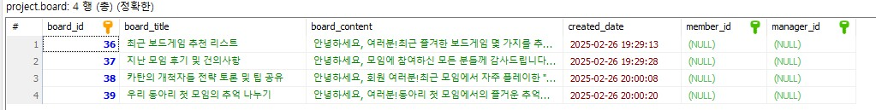
04
자유게시판 테이블
board table
A팀 | 보드게임 동아리 관리 시스템

Slide 22
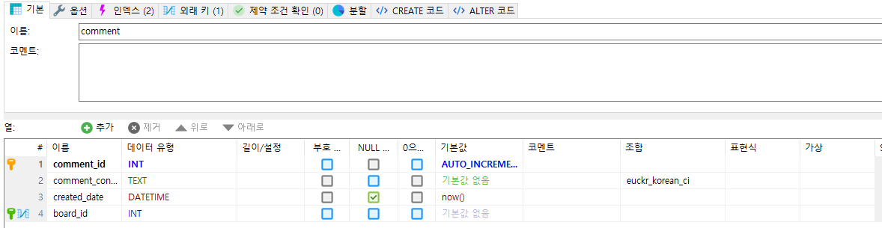
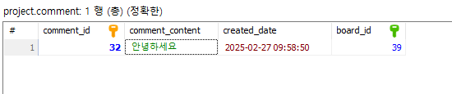
04
댓글 테이블
comment table
A팀 | 보드게임 동아리 관리 시스템

Slide 23
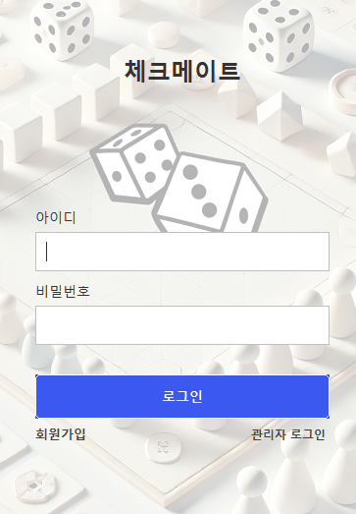
04
로그인 (회원)
기능 설명
A팀 | 보드게임 동아리 관리 시스템
회원가입으로 이동
관리자 로그인으로 이동
로그인 (회원)

Slide 24
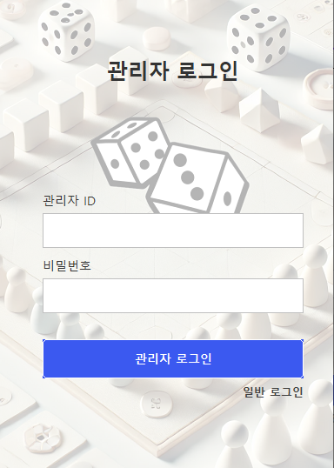
04
로그인 (관리자)
기능 설명
A팀 | 보드게임 동아리 관리 시스템
일반 로그인으로 이동
로그인 (관리자)

Slide 25
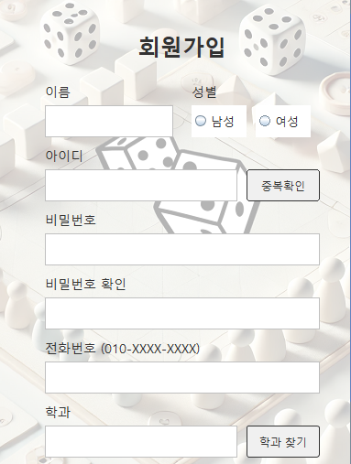
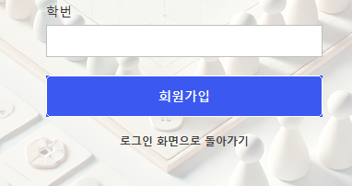
04
회원가입 (회원)
기능 설명
A팀 | 보드게임 동아리 관리 시스템
로그인 화면으로 이동
회원가입 (회원)

Slide 26
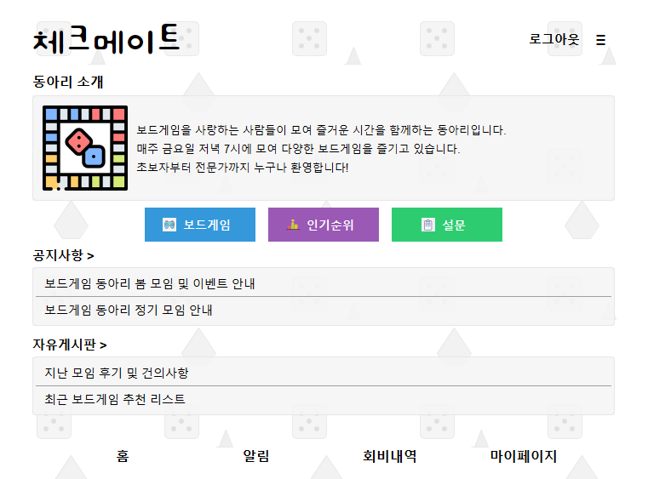


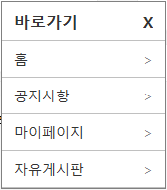
04
메인 화면
기능 설명
A팀 | 보드게임 동아리 관리 시스템
각 항목 클릭 시
해당 페이지로 이동
상단 메뉴바 클릭 시
바로가기 생성

Slide 27
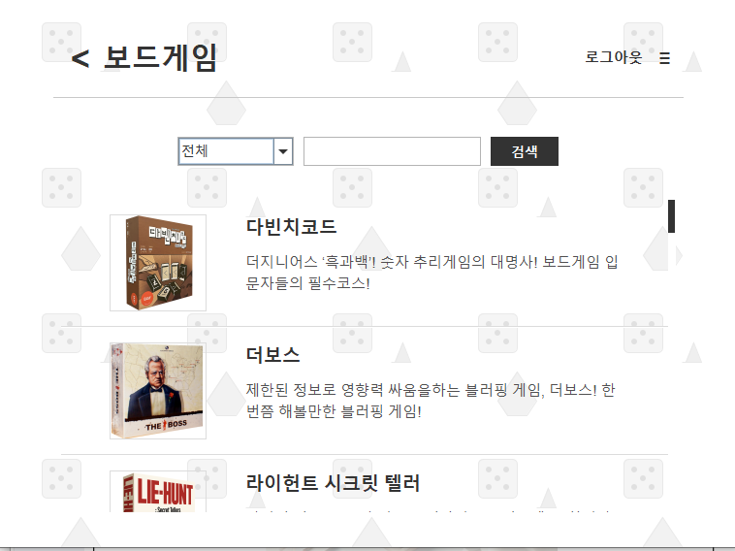
04
보드게임
기능 설명
A팀 | 보드게임 동아리 관리 시스템
보드게임 제목 키워드 검색
기능
보드게임 제목 클릭 시 이동
보드게임 장르 구분 기능

Slide 28
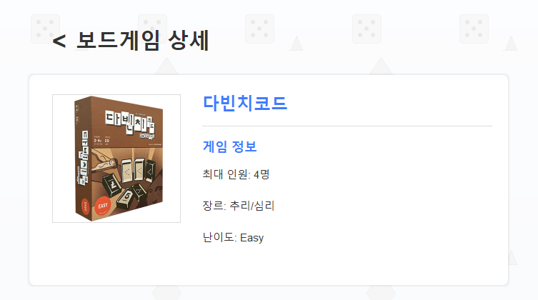
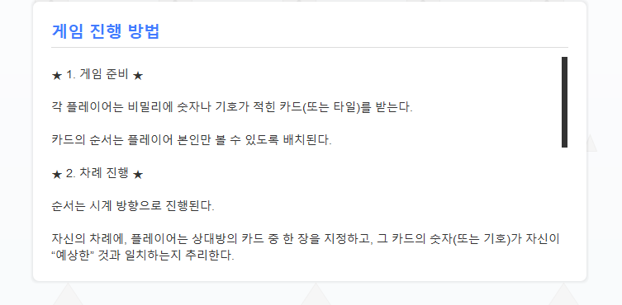
04
보드게임 상세페이지
기능 설명
A팀 | 보드게임 동아리 관리 시스템
보드게임 상세정보 확인 가능

Slide 29
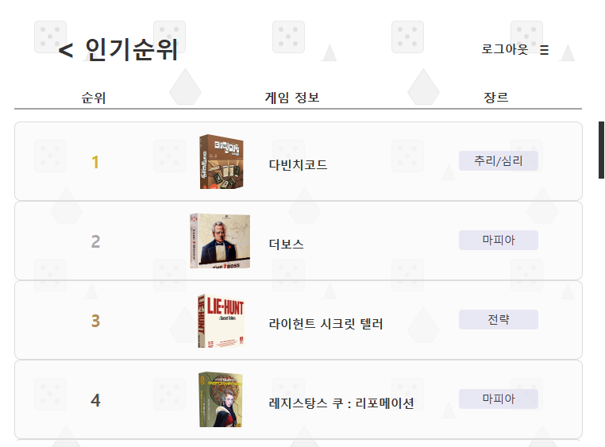
04
보드게임 인기순위
기능 설명
A팀 | 보드게임 동아리 관리 시스템
조회수로 인기순위 업데이트
보드게임 클릭 시 해당
상세페이지로 이동
보드게임 장르 구분 가능

Slide 30
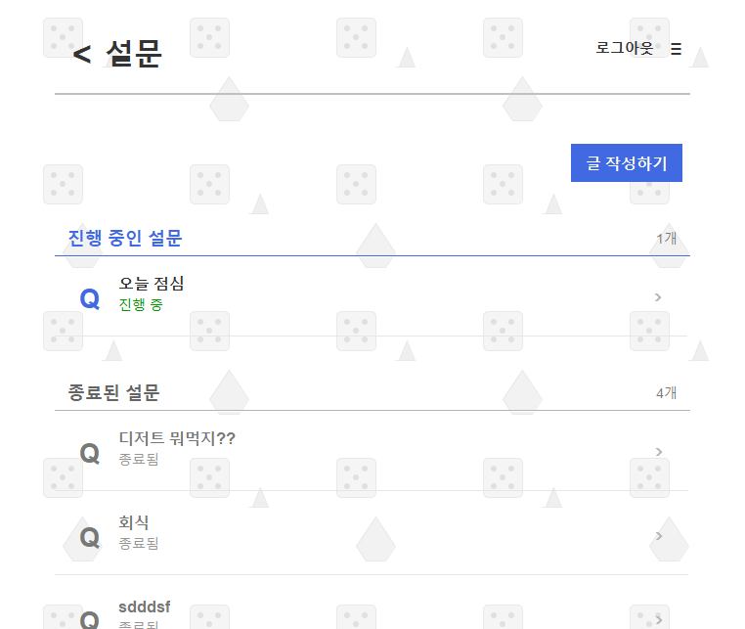
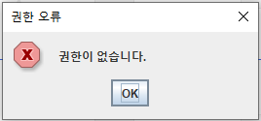
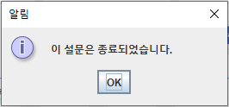
04
설문 (회원 & 관리자)
기능 설명
A팀 | 보드게임 동아리 관리 시스템
관리자가 글 작성하기 클릭 시
작성페이지로 이동
회원이 글 작성하기 클릭 시
권한 오류 알림창 발생
종료된 설문 클릭 시
알림창 발생 후 상세페이지로
이동

Slide 31
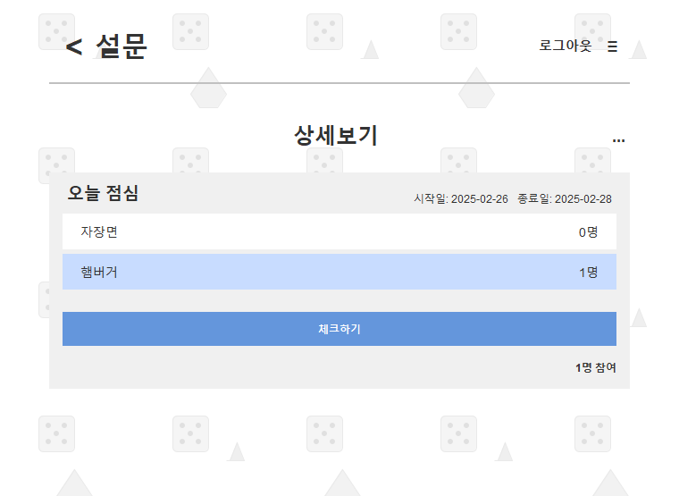
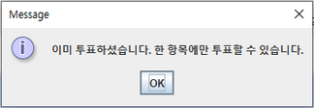
04
설문 상세페이지 (회원)
- 진행중인 설문
기능 설명
A팀 | 보드게임 동아리 관리 시스템
회원은 설문 삭제 권한X
ID 하나 당 한번의 투표만
가능
중복 투표 불가

Slide 32
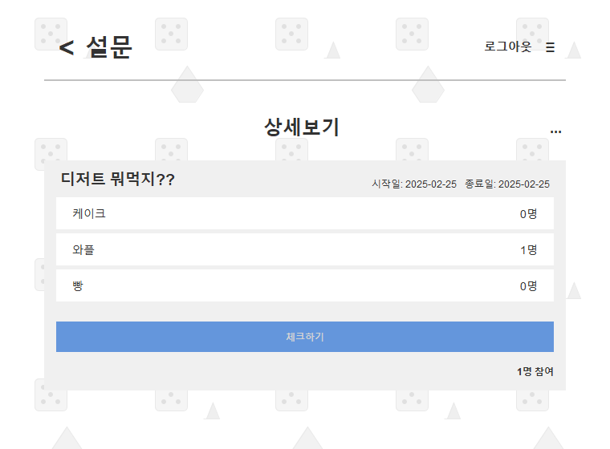
04
설문 상세페이지 (회원)
- 종료된 설문
기능 설명
A팀 | 보드게임 동아리 관리 시스템
종료된 설문은 마우스 클릭
불가

Slide 33
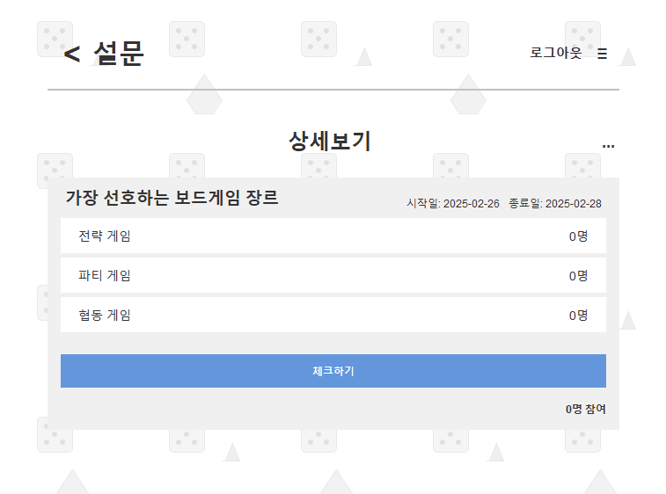
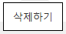
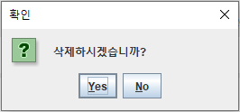
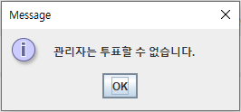
04
설문 상세페이지 (관리자)
기능 설명
A팀 | 보드게임 동아리 관리 시스템
관리자는 설문 삭제 권한O
관리자는 설문 투표 불가

Slide 34

04
설문 글 작성하기 (관리자)
기능 설명
A팀 | 보드게임 동아리 관리 시스템
관리자는 설문 글 작성 가능

Slide 35


04
공지사항 (회원 & 관리자)
기능 설명
A팀 | 보드게임 동아리 관리 시스템
공지사항 제목 키워드
검색 가능
회원은 글쓰기 권한X
관리자는 글쓰기 권한O

Slide 36


04
공지사항 - 상세페이지 (회원 & 관리자)
기능 설명
A팀 | 보드게임 동아리 관리 시스템
관리자는 수정/삭제 권한O
회원은 수정/삭제 권한X

Slide 37

04
공지사항 - 글 작성페이지 (관리자)
기능 설명
A팀 | 보드게임 동아리 관리 시스템
관리자는 공지사항 작성 가능
제목은 30자 이내로 작성

Slide 38

04
자유게시판 (회원 & 관리자)
기능 설명
A팀 | 보드게임 동아리 관리 시스템
자유게시판 제목 키워드
검색 가능
회원 및 관리자
- 글 작성 권한O

Slide 39




04
자유게시판 - 상세페이지 (회원 & 관리자)
기능 설명
A팀 | 보드게임 동아리 관리 시스템
작성자는 수정/삭제 권한O
작성자가 아닌 경우
- 수정/삭제 권한X
작성자가 아닐 경우
댓글 등록 및 수정/삭제 가능

Slide 40

04
자유게시판 - 글 작성페이지 (회원 & 관리자)
기능 설명
A팀 | 보드게임 동아리 관리 시스템
회원 및 관리자
- 게시글 작성 가능
제목은 35자 이내로 작성

Slide 41


04
알림
기능 설명
A팀 | 보드게임 동아리 관리 시스템
공지사항 업데이트 시
알림 추가
각 회원 ID 별로 알림 상태
저장
관리자 ID는 알림X
안 읽은 알림 ->
알림 확인 시 점 사라짐
X -> 알림 삭제 기능

Slide 42

04
회비내역
기능 설명
A팀 | 보드게임 동아리 관리 시스템
총 회비내역 확인 가능
최신 입금/지출 내역 확인
가능

Slide 43


04
마이페이지 (회원)
기능 설명
A팀 | 보드게임 동아리 관리 시스템
각 항목 클릭 시
해당 페이지로 이동
회원은 내 정보 관리만 허용

Slide 44

04
마이페이지 (관리자)
기능 설명
A팀 | 보드게임 동아리 관리 시스템
각 항목 클릭 시
해당 페이지로 이동
관리자는 모든 페이지 허용

Slide 45

04
마이페이지 - 내 정보 관리 (회원 & 관리자)
기능 설명
A팀 | 보드게임 동아리 관리 시스템
비밀번호 수정 가능
프로필 클릭 시 프로필 이미지
수정 가능

Slide 46



04
마이페이지 - 회비 및 예산관리 (관리자)
기능 설명
A팀 | 보드게임 동아리 관리 시스템
품목 키워드 검색 가능
선택 삭제 가능
추가 버튼 클릭 시
지출 내역 추가 가능

Slide 47


04
마이페이지 - 회원 관리 (관리자)
기능 설명
A팀 | 보드게임 동아리 관리 시스템
학과, 이름, 아이디 검색 가능
선택 삭제 가능
회원등급 변경 기능

Slide 48






04
마이페이지 - 대여 관리 (관리자)
기능 설명
추가 버튼 클릭 시
이름, 연락처, 보드게임 이름 검색 가능
A팀 | 보드게임 동아리 관리 시스템
선택 삭제 가능
대여 목록 추가 기능
- 대여 중인 보드게임 대여 불가
- ID 당 하나만 대여 가능
페널티 0~3까지 체크 가능

Slide 49






05
프로젝트 달성도
A팀 | 보드게임 동아리 관리 시스템
프로젝트 성과
95.1%
100%
100%
1000%
UI
DB
기능
팀워크

Slide 50

06
A팀 | 보드게임 동아리 관리 시스템
프로젝트 시연

Slide 51

THANK YOU

